Slide 1
PYTHON으로 크롤링하기
피로그래밍 11기 신한결

Slide 2
강의자 소개
신한결
한양대학교 영어영문학과 / 인문소프트웨어융합학과
피로그래밍 11기

Slide 3
강의자 소개
신한결
한양대학교 커뮤니티 ‘위한’ 개발팀
법률 플랫폼 ‘로앤굿’ 개발팀장

Slide 4
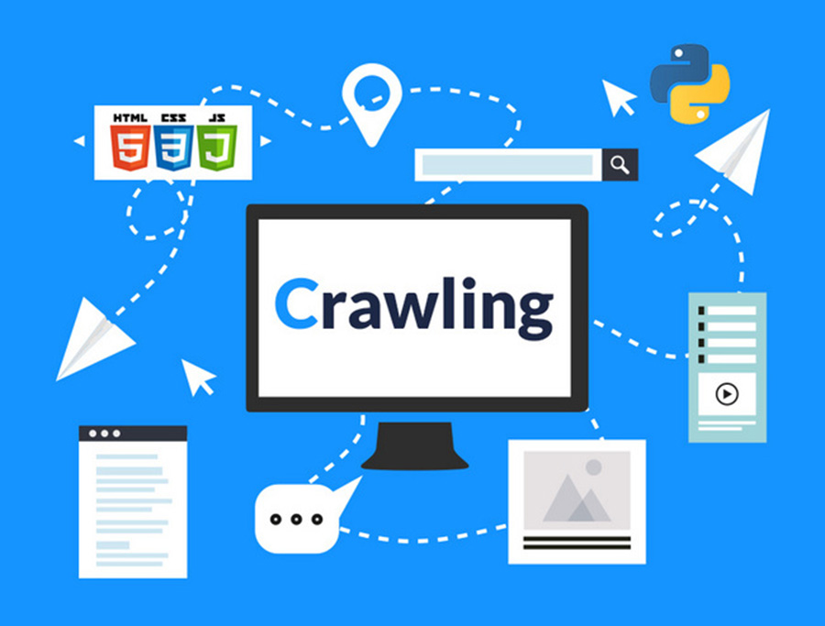
강의진행
웹 크롤링이란?
크롤링 라이브러리
실습

Slide 5
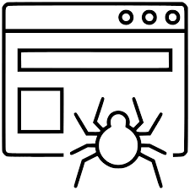
1. 웹 크롤링이란?
크롤링(Crawling) - 기어다니다

Slide 6
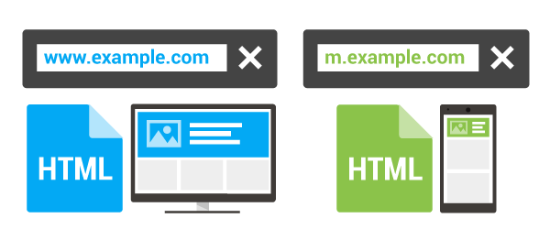
1. 웹 크롤링이란?
서버
response
request
클라이언트
(브라우저)

Slide 7
1. 웹 크롤링이란?
서버
response
request
클라이언트
(python)

Slide 8
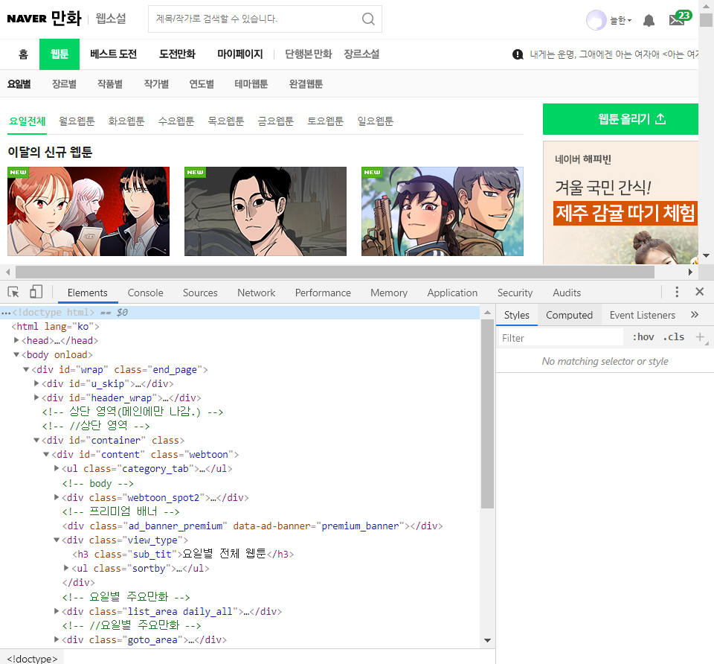
1. 웹 크롤링이란?

Slide 9
실습
Github: https://githhub.com/Neulhan

Slide 10

3. Naver Webtoon 크롤링해서 불법 웹사이트 만들기

Slide 11
3. Naver Webtoon 크롤링해서 불법 웹사이트 만들기

Slide 12
3. Naver Webtoon 크롤링해서 불법 웹사이트 만들기

Slide 13
신한결
전화번호: 01091853702
이메일: sting7675@naver.com
Github: https://githhub.com/Neulhan
질문이나 물어보고 싶은 것들 편하게 물어보셔도 좋습니다!

Slide 14
reference
https://www.google.com/url?sa=i&source=images&cd=&ved=2ahUKEwix77PfmunmAhVPHKYKHQVFCjEQjRx6BAgBEAQ&url=https%3A%2F%2Fwww.askcompany.kr%2Fvod%2Fcrawling%2F&psig=AOvVaw0IcAN30PVYJ3JHkCssJgWN&ust=1578201999351215

